Slide 1

Game Gezondheidsplein en Didactiek
Loe Jaklofsky
eSociety Instituut

Slide 2
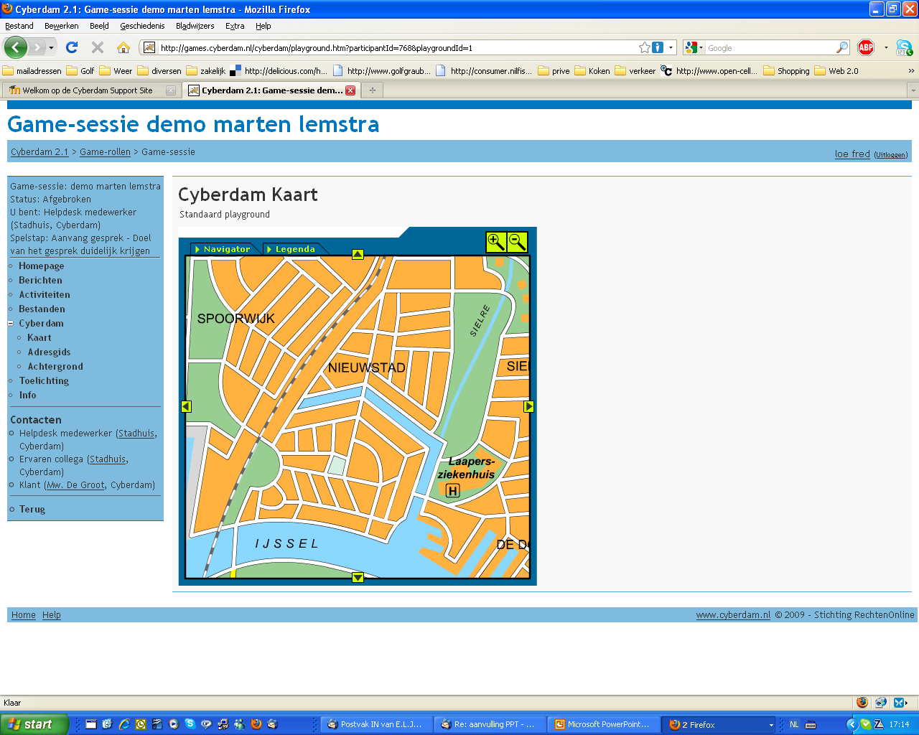
Cyberdam

Slide 3
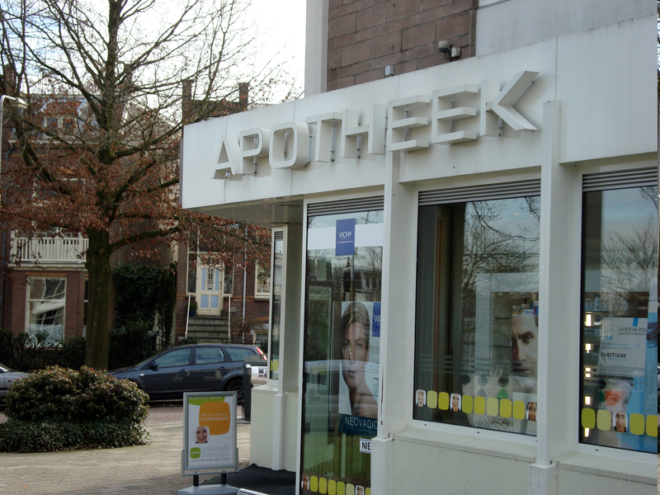
Apotheek Cyberdam
Thorbeckelaan 6, Cyberdam - Middelberg [E7]

Slide 4
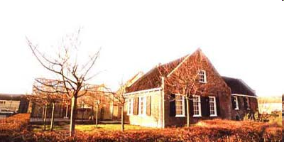
Gezondheidscentrum Siedok
Het omvat een artsenpraktijk, fysiotherapeuten en maatschappelijk werk.
Cassiopeia 28, Cyberdam - Nieuwstad [F5]

Slide 5
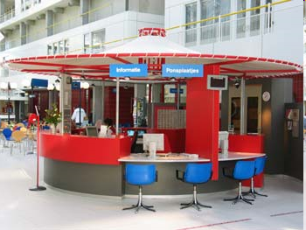
Laapers Ziekenhuis
Het heeft een streekfunctie. Vrijwel alle specialismen zijn aanwezig.
Jasmijnlaan 20, Cyberdam - Middelberg [G7]

Slide 6

Spelstructuur Gezondheidsplein
opdrachtgever
D3
D4
M3
M 4
Voorzitter
M2
M5
D2
M1
D5
D1
Loe Jaklofsky
ESociety Instituut 2009

Slide 7
Rollen in Cyberdam
Docentenrollen
directeur ziekenhuis Laapers Ziekenhuis
directeur verpleeghuis Woon- en Zorgcentrum Pensionada
directeur verzorgingshuis Woon- en Zorgcentrum Pensionada,
directeur thuiszorg Gezondheidscentrum Siedok,
voorzitter medisch specialist Gezondheidscentrum Siedok,
voorzitter artsenpraktijk Artsenpraktijk NGF,
wethouder zorg Stadhuis,
lokale krant Sieber Gazette,
game master Stadhuis,
directeur verzekering Stad Verzekeringen
deskundige HIS Adviesbureau TBM,
Studentenrol
manager ziekenhuis Laapers Ziekenhuis,
manager verpleeghuis Woon- en Zorgcentrum Pensionada,
manager verzorgingshuis Woon- en Zorgcentrum Pensionada,
manager thuiszorg Gezondheidscentrum Siedok,
vertegenwoordiger medisch specialist Gezondheidscentrum Siedok,
vertegenwoordiger beroepsgroep huisartsen Artsenpraktijk NGF,
ondernemer apotheker Apotheek ,
nurse practitionar Gezondheidscentrum Siedok,
vertegenwoordiger transmuraal Gezondheidscentrum Siedok,
vertegenwoordiger verzekeringen Stad Verzekeringen,
voorzitter patienten vereniging Gezondheidscentrum Siedok,
voorzitter platform Stadhuis,

Slide 8
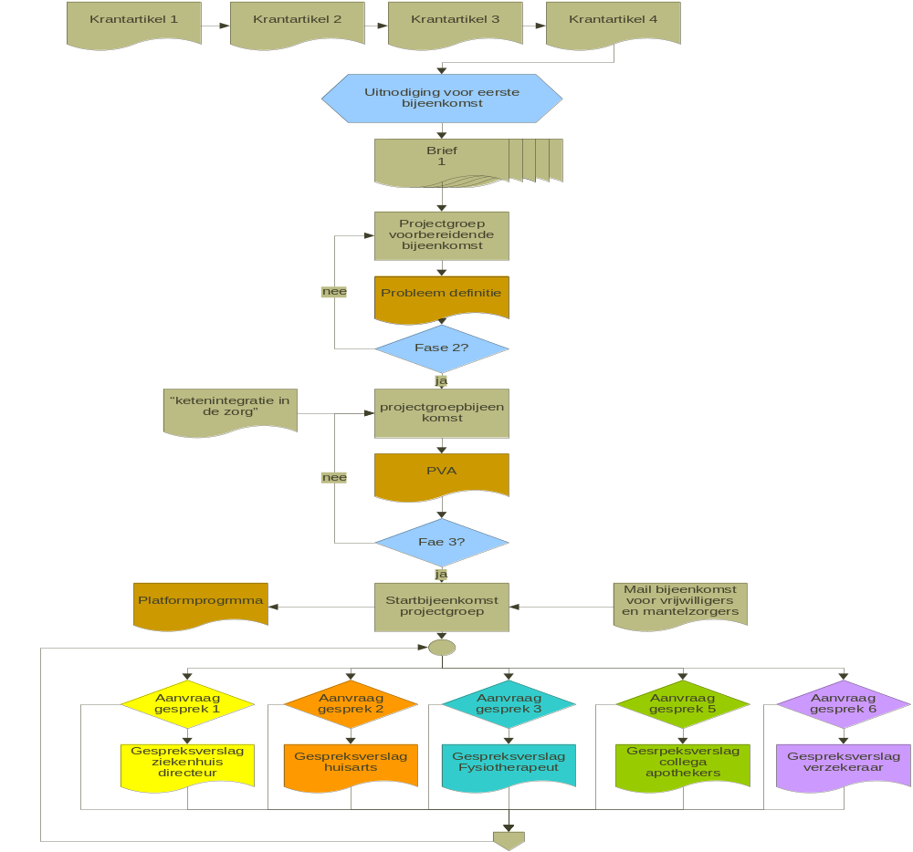
Flowchart Gezondheidsplein deel I
Fred Paalvast & Loe Jaklofsky 2008

Slide 9
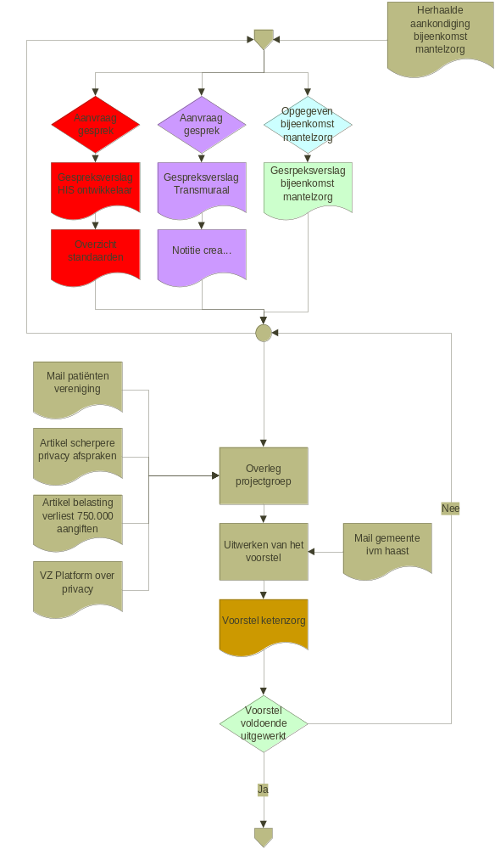
Flowchart gezondheidsplein deel II
Fred Paalvast & Loe Jaklofsky 2008

Slide 10
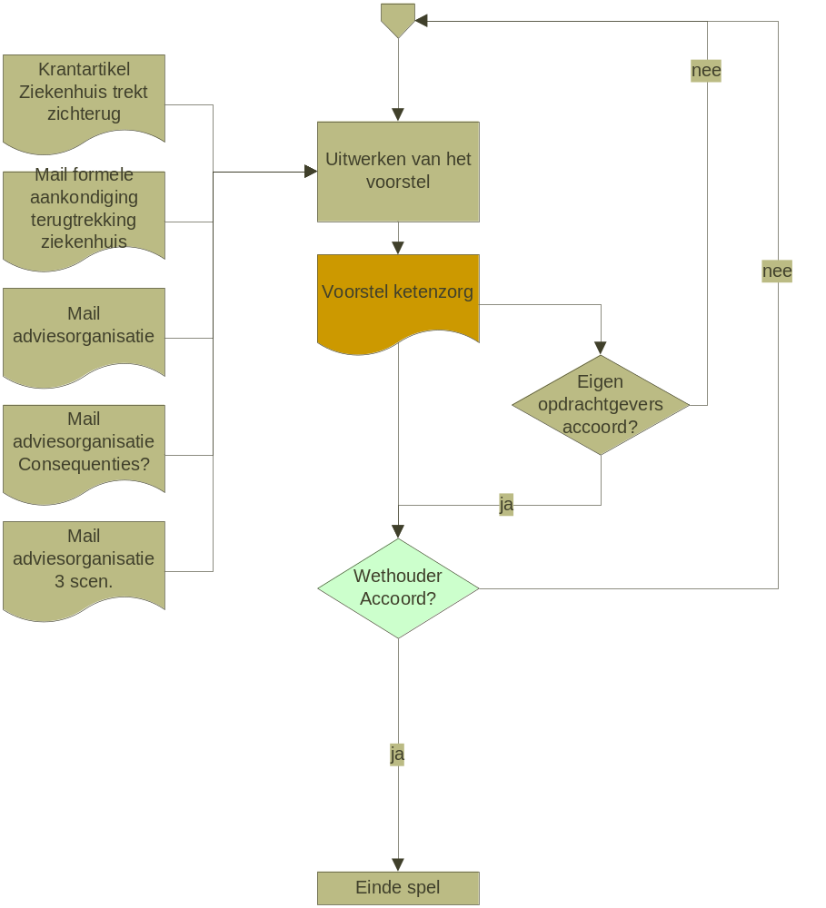
Flowchart Gezondheidsplein III
Fred Paalvast & Loe Jaklofsky 2008

Slide 11
Gedachten over de didactische opzet en effecten van games in het hoger onderwijs
Loe Jaklofsky, eSociety Instituut

Slide 12
Simulatie, game en contest
1.Simulatie
(geen contest, geen game)
4.Simulatie Contest
(geen game)
5.Simulatie Game
(geen contest)
7.Simulatie
Game
Contest
2.Contest
(geen simulatie, geen game)
6.Contest Game
(geen simulatie)
3.Games
(geen contest, geen simulatie)
Nikola Pavloff 2004

Slide 13
Management simulatie
Dynamische complexiteit
Simulatie
Detail Complexiteit
Nikola Pavloff 2004

Slide 14
Emotionele en motivationele aspecten
Cognitief aspect
Vaardigheidsaspect
kennis
Kunde
Waardering
Emotioneel aspect
Handelen, gedrag
In overeenstemming met de perceptie van de situatie
Leren en werken
Sanneke Bolhuis en R.J Simons ISBN 90-267-2493-4

Slide 15
Beroepskwalificatie 8:
De manager als teambuilder bevordert de samenwerking en ontwikkeling van samenwerkingsverbanden.
Type situaties
Binnen het team of teamoverstijgend moet samengewerkt worden om gezamenlijke doelen te bereiken.
Rol
Teambuilder
Landelijk overleg Kaderopleidingen
22 juni 2004

Slide 16
Handelen
De manager initieert en stimuleert effectieve samenwerking binnen samenwerkingsverbanden.
Hij creëert voorwaarden, maakt samenwerkingsproblemen zichtbaar en bespreekbaar en initieert en stimuleert oplossingen.
Landelijk overleg Kaderopleidingen
22 juni 2004

Slide 17
Handelingscriteria
Stemt individuele belangen van medewerkers af op het belang van de werkeenheid/het samenwerkingsverband.
Toont daadkracht in het ontwikkelen en stimuleren van gewenste cultuur binnen het samenwerkingsverband.
Toont initiatief en onderhandelt over randvoorwaarden om samenwerkingsverbanden mogelijk te maken.
Vertoont daadkracht en is slagvaardig in het bespreken van samenwerkingsproblemen.
Stimuleert het collectieve leren o.a. door deelname aan intervisiebijeenkomsten
Heeft blijvend aandacht voor het functioneren van samenwerkingsverbanden en organiseert zonodig activiteiten om functioneren te verbeteren
Landelijk overleg Kaderopleidingen
22 juni 2004

Slide 18
Product
Een ontwikkelingsplan ter optimalisering van het functioneren van het samenwerkingsverband
Landelijk overleg Kaderopleidingen
22 juni 2004

Slide 19
Productcriteria
Past binnen de resultaatgerichte beleidskaders van de werkeenheid en personeelsbeleid
Bevat een analyse van de cultuur van het samenwerkingsverband.
Bevat een analyse van het samenwerkingsverband op basis van teamrollen en met criteria voor effectieve samenwerking
Kader en richtlijnen voor de ontwikkeling van het samenwerkingsverband zijn duidelijk geformuleerd
Kader en richtlijnen voor effectieve samenwerking zijn duidelijk geformuleerd
Keuzes zijn helder en degelijk onderbouwd
Landelijk overleg Kaderopleidingen
22 juni 2004

Slide 20
Effect
Het functioneren en de samenwerking binnen samenwerkingsverbanden (als resultaatverantwoordelijke eenheid) dragen bij aan het realiseren van gestelde doelen, te bereiken resultaten en medewerkertevredenheid
Landelijk overleg Kaderopleidingen
22 juni 2004

Slide 21
De vijf disciplines van Senge
Persoonlijk meesterschap zich voortdurend als mens en als professional kunnen en blijven ontwikkelen
Mentale modellen eigen veronderstellingen en assumpties kunnen achterhalen en zonodig aanpassen
In gedeelde visie binnen een gezamenlijke visie op de taak van de kunnen functioneren organisatie functioneren en eraan bijdragen
In teams kunnen leren samen met anderen kunnen leren en als groep veranderingen kunnen nastreven
Systeemdenken consequenties binnen de organisaties en daarbuiten voorzien en anticiperen

Slide 22
Inzetten van managementgames?
Houd het volgende in het oog:
Simulatie kan inzicht geven in dynamische en complexe processen (zoals management) Nikola Pavloff 2004
De kwaliteit van een simulatie-gebaseerd leerprogramma wordt bepaald door de kwaliteit van het kennismodel van de simulatie Nikola Pavloff 2004
De simulatie is virtueel, de resultaten zijn echt. Nikola Pavloff 2004
Het resultaat is afhankelijk van de kwaliteit van samenwerken van de docenten loe jaklofsky 2009
Het resultaat is afhankelijk van de kwaliteit van samenwerken van studenten loe jaklofsky 2009

Slide 23
Nog meer om in de gaten te houden:
Een simulatie-gebaseerd leerprogramma heeft een rijk kennismodel, maar schenkt ook aandacht aan de sociale interactie tussen de deelnemers en bevordert de vertaling naar de werkelijkheid.
Een educatieve simulatie helpt de student (pro-)actief bij het onder de knie krijgen van de gesimuleerde problematiek, van black box naar transparant box.
Nikola Pavloff 2004

Slide 24
Vragen ? Dank voor uw aandacht
Lectoraat Informatie, Techniek en Samenleving
De Haagse Hogeschool
070-445778198
loejaklofsky@esocietyinstituut.nl
Notes:


Slide 25
De praktijk binnen MIZ
Herman de Bruine, opleiding Management in de Zorg

Slide 26
Inhoud van het spel
Ziekenhuis ziet een financieel probleem aankomen, door onvoldoende afstemming in de keten (verblijftijden worden te lang)
Wethouder bezorgt: sluiting Ziekenhuis, inwoners naar ander Ziekenhuis ver weg (politiek erg gevoelig)
Wethouder en ziekenhuis directeur hebben samen overlegd: ketenzorg kan alleen beter als de professionals het zelf oppakken.

Slide 27
Achterliggende gedachten
Er is veel standaardmateriaal over de inhoud en het opzetten van ketenzorg (daar hoeven studenten het wiel niet voor uit te vinden)
Het gaat vooral over het proces van samen een project doen in een netwerk omgeving (inhoud is in zekere zin secundair)
Er zijn ook partijen niet vertegenwoordigd in de projectgroep, die wel van belang zijn

Slide 28
Inhoud van het spel
Voorkennis:
2 reeksen Ontwikkelingen in de Zorg
Materiaal gebaseerd op krantenartikelen rond voornamelijk één ziekenhuis (tussen 5 jaar en een week geleden) lichtjes aangepast aan Cyberdam.
Drie projectgroepen (max 6 studenten) in drie verschillende spellen (onafhankelijk van elkaar)
Wekelijkse voortgangsbespreking projectgroep met Wethouder en beleidsmedewerker (docentenrollen)
Begeleiding door docenten op groepsproces aangeboden

Slide 29
Rollen studenten
Manager verpleeghuis
Manager thuiszorg
Manager ziekenhuis
Vertegenwoordiger medisch specialisten
Vertegenwoordiger beroepsgroep huisartsen
Vertegenwoordiger Zorgverzekeraar

Slide 30
Voetangels & klemmen
Ingebouwde spanningen in rolbeschrijving zoals gevoeligheden rond EPD (privacy) en administratieve lasten
Daarnaast
Redacteur krant: uit op kop directeur Ziekenhuis
Patiëntenvereniging: gevoel niet serieus te zijn genomen in conflict tussen maatschap nefrologie en ziekenhuis

Slide 31
Cases
Hoe reageert u als ‘regisseur’ (via welke spelers, met welke boodschap, met welk pedagogisch doel)
Projectgroep schrijft een brief aan de wethouder, die bij iedereen in het spel bezorgd wordt (wordt uitgedeeld)
Projectgroep besluit dat de manager ziekenhuis voorzitter van de projectgroep wordt, met als plaatsvervanger de zorgverzekeraar
Graag verslag op een flapover

Slide 32
Plenaire bespreking

Slide 33
Welke condities voor deze game
Welke vakken; theoretische en praktische kennis nodig
Welke vaardigheden al geoefend, of nodig
Welke fase van de studie
Welke begeleiding gewenst

Slide 34
Afsluiting

